Slide 1
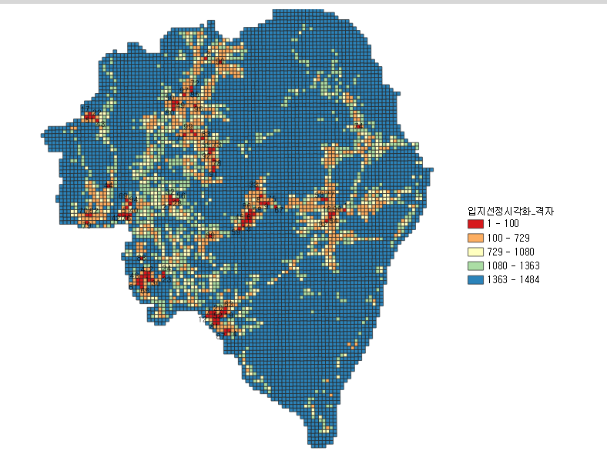
1. 입지선정 최종 결과

Slide 2
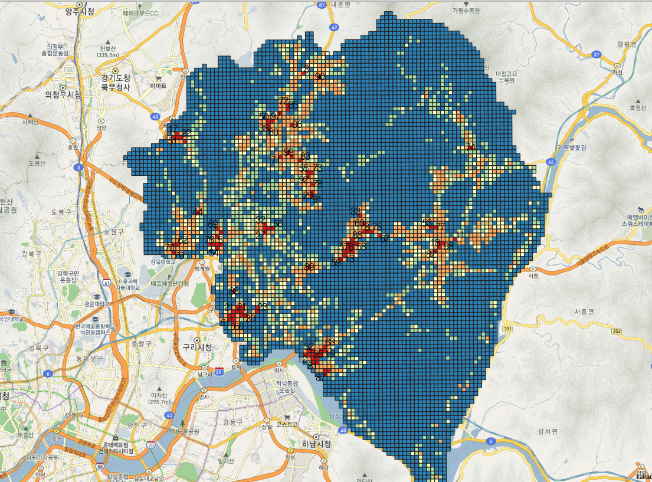
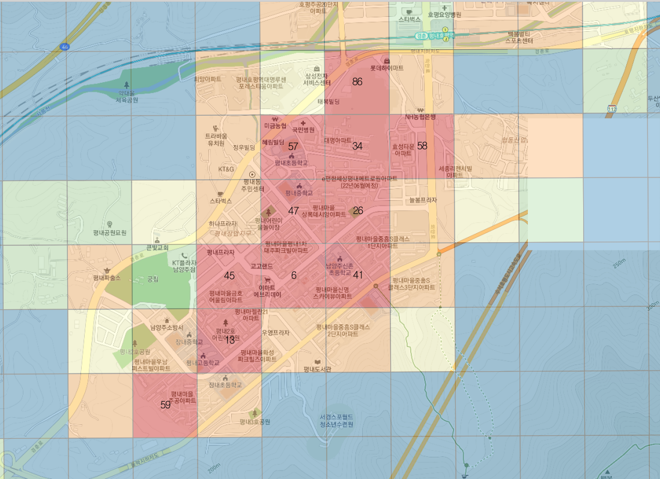
지도 레이어 추가 후 상위지역 확대>장소확인

Slide 3
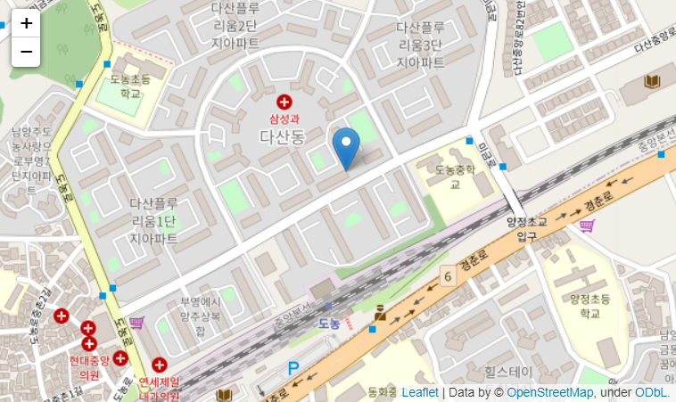
공용 충전소 입지 1순위
건물1 0개
건물2 51개
건물3 0개
관공서 0개
전기차 4개
주차장 0개
충전소 0개
변압기 0개
전기안전 관리인 0개
교통량 100
경제인구 3226

Slide 4
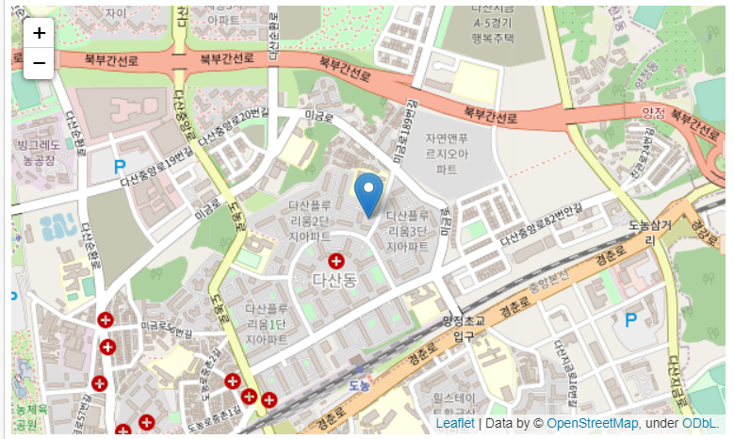
공용 충전소 입지 2순위
건물1 2개
건물2 51개
건물3 0개
관공서 0개
전기차 3개
주차장 0개
충전소 0개
변압기 0개
전기안전 관리인 0개
교통량 100
경제인구 2476

Slide 5
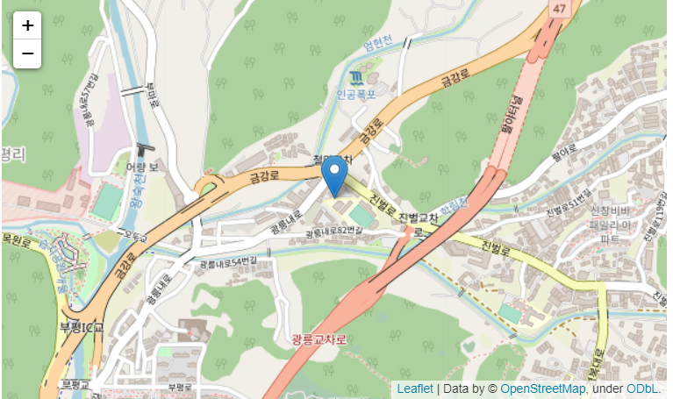
공용 충전소 입지 3순위
건물1 11개
건물2 1개
건물3 6개
관공서 1개
전기차 0개
주차장 0개
충전소 0개
변압기 0개
전기안전 관리인 0개
교통량 100
경제인구 210

Slide 6
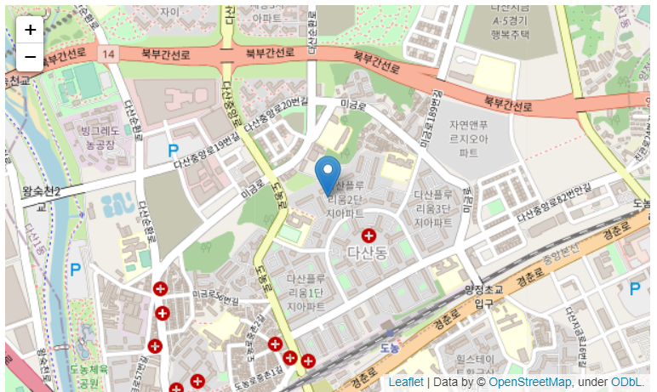
공용 충전소 입지 4순위
건물1 4개
건물2 41개
건물3 0개
관공서 1개
전기차 3개
주차장 0개
충전소 1개
변압기 0개
전기안전 관리인 0개
교통량 100
경제인구 2628

Slide 7
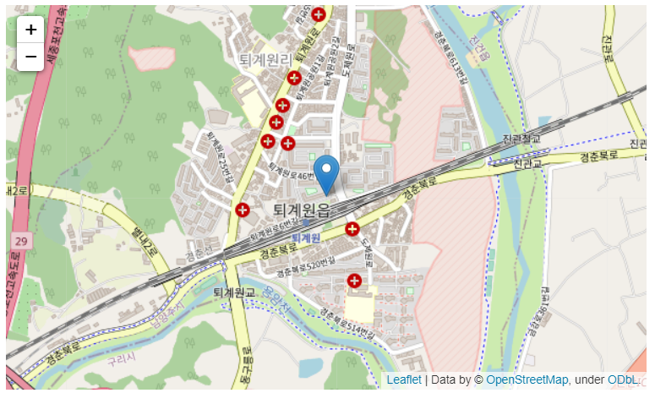
건물1 47개
건물2 8개
건물3 0개
관공서 2개
전기차 4개
주차장 2개
충전소 0개
변압기 0개
전기안전 관리인 0개
교통량 100
경제인구 2239
공용 충전소 입지 5순위

Slide 8
여러 요인을 분석하여 도출한 공용 충전소 입지 장소 순위는 위와 같다. 분석참조모델 결과를통한 과학적인 설치 입지 선정으로 지자체 예산의 효율적인 사용이 가능할 것이다. 또한 공용 충전소의 효용성과 편의성을 높이고, 전기차 보급 활성화에 기여할 수 있을 것이며 전기차 충전소 이용 시민의 편의성 증가로 공용 전기차 충전소의 이용률 및 효용성이 제고될 것이다.

Slide 9
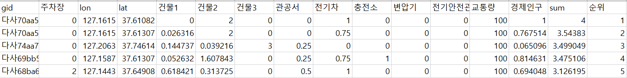
결과 csv

